Slide 1
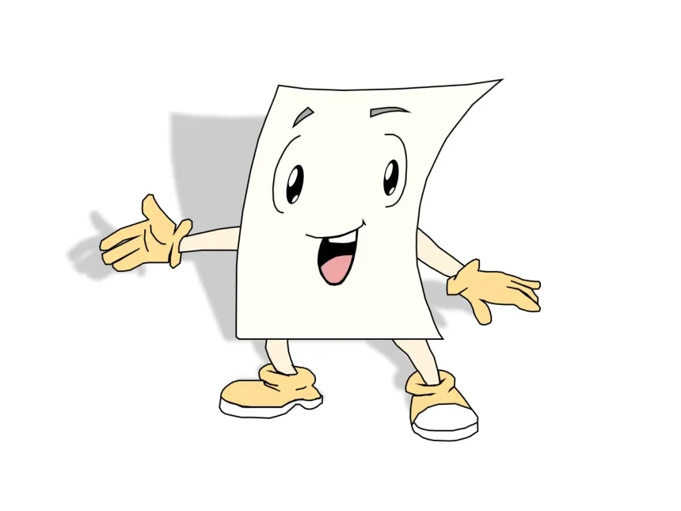
我是一张纸

Slide 2
你们找到我了吗？

Slide 3
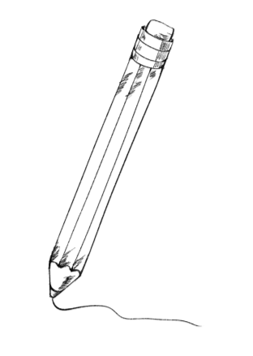
小朋友们，在你们面前的都是我们纸家族中的一员。请你们看一看，摸一摸，闻一闻，猜一猜，它们有什么作用呢？

Slide 4
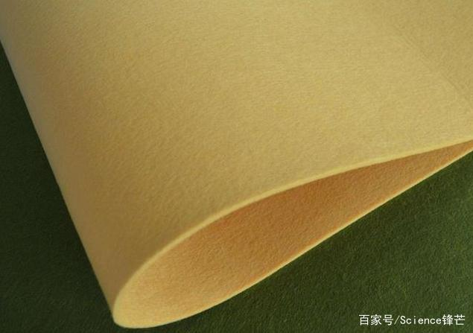
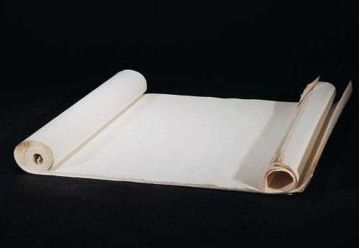
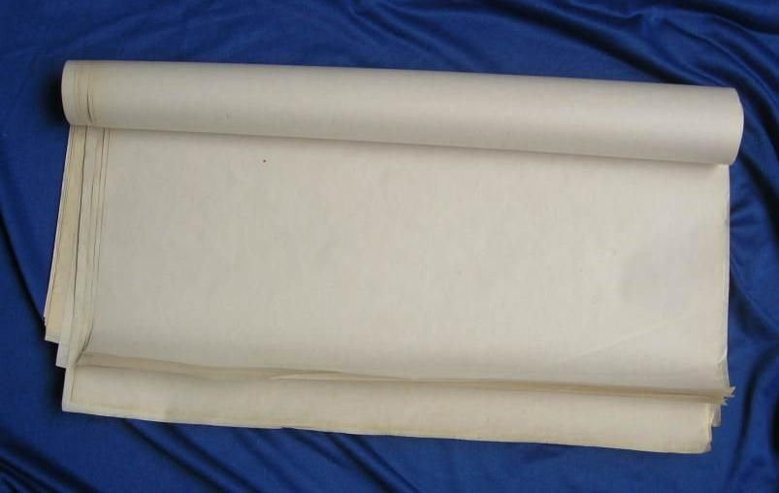
芳纶纸
宣纸

Slide 5
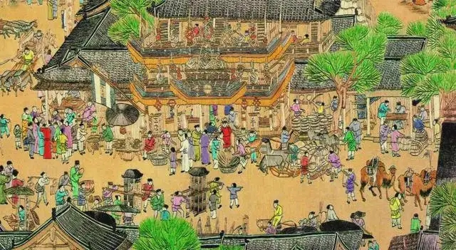

Slide 6
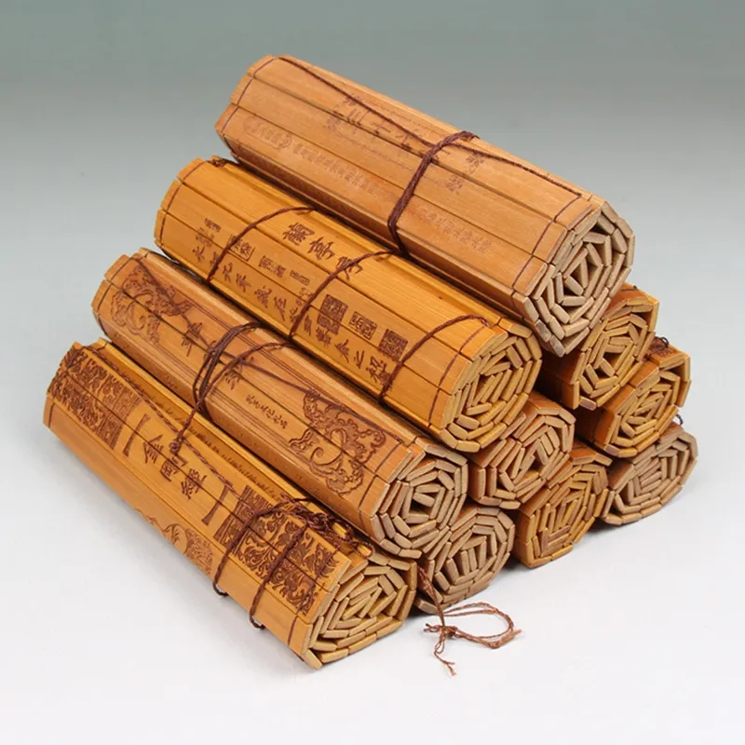
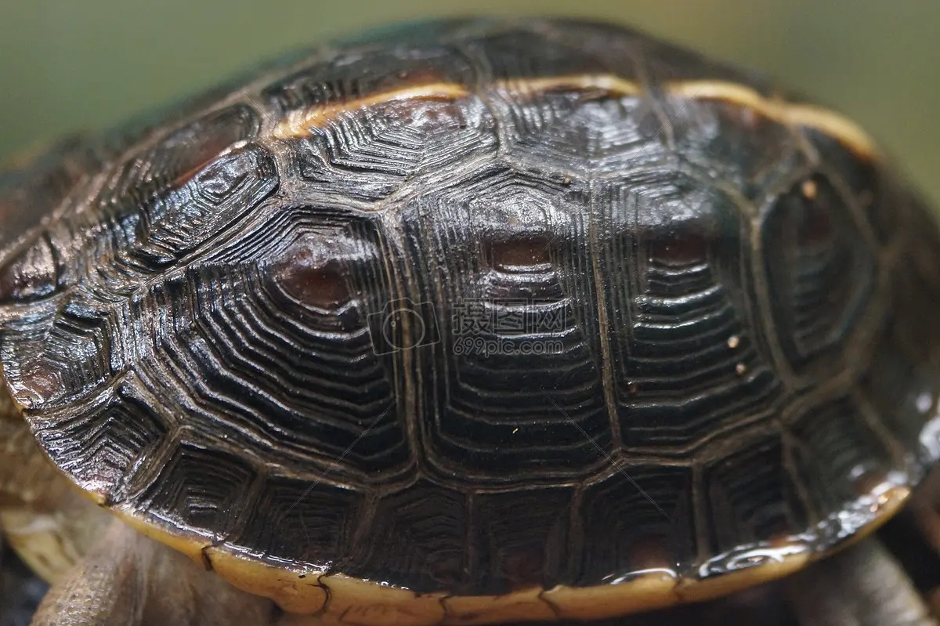
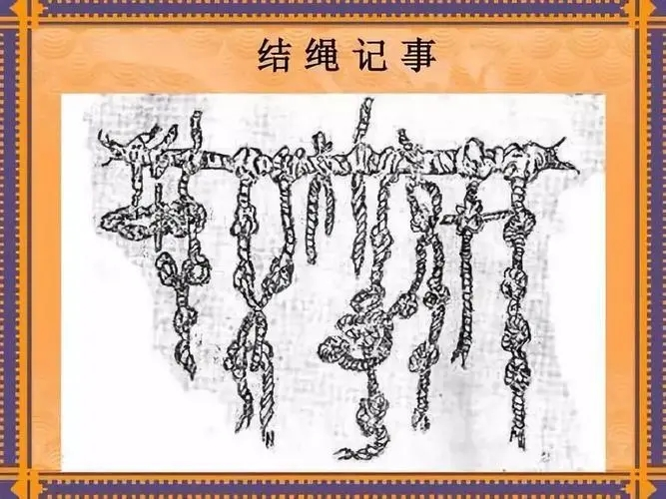
难刻 费时费力
重 携带不便
各类记录工具
难懂 不易区分
价格昂贵

Slide 7
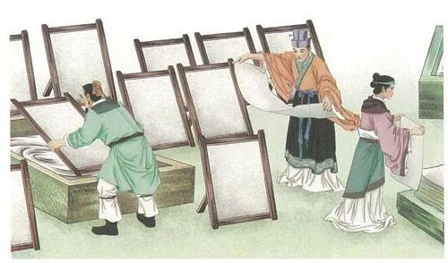
造纸术
四大发明之一

Slide 8
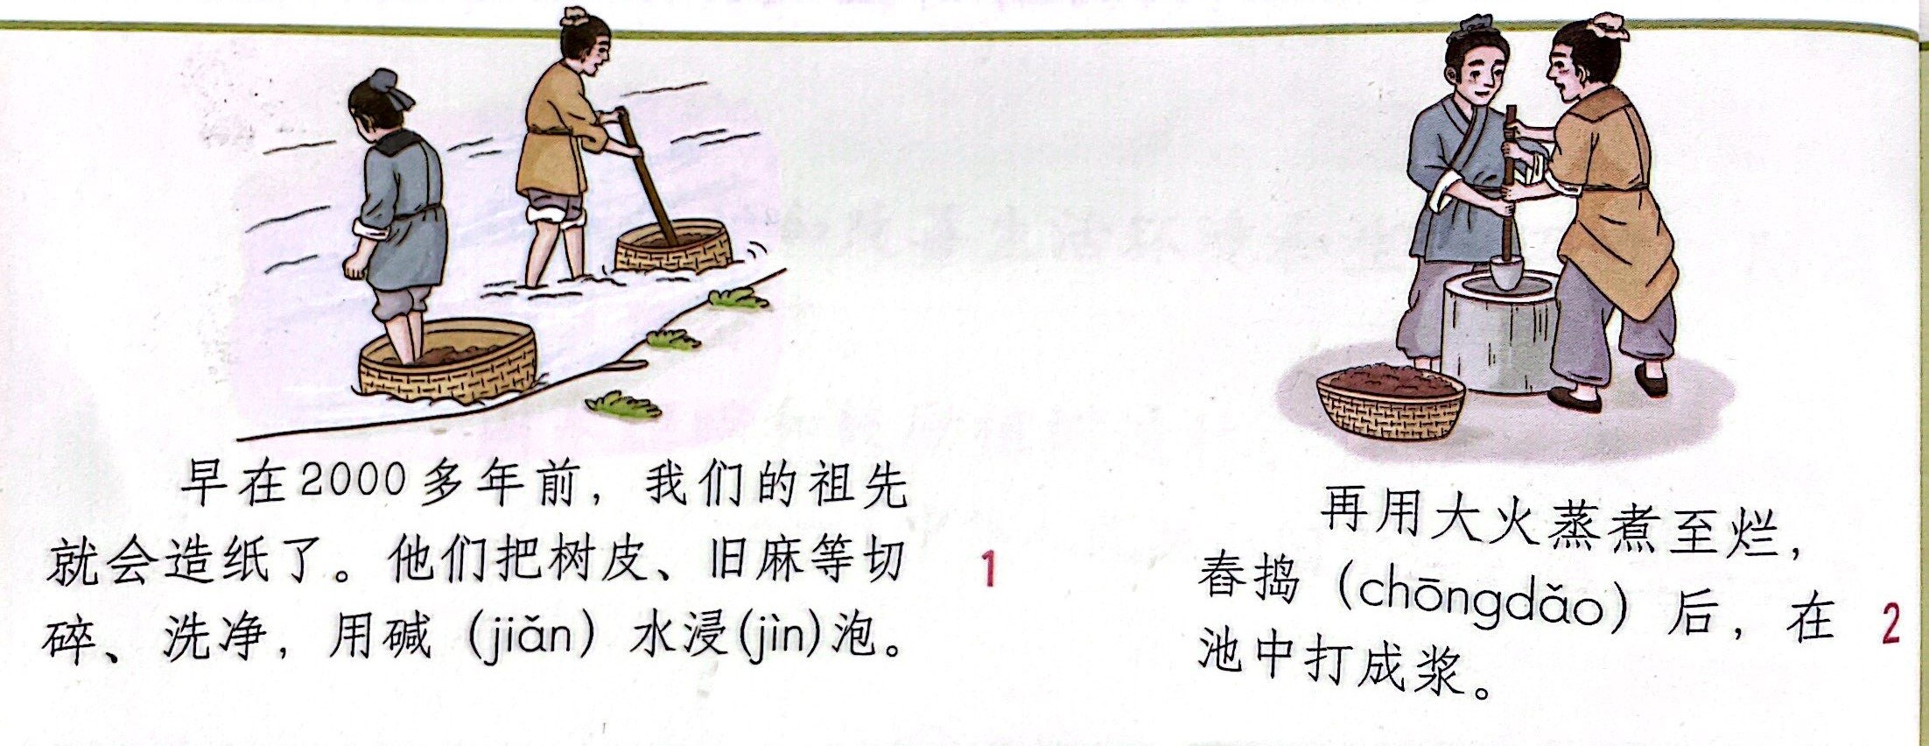
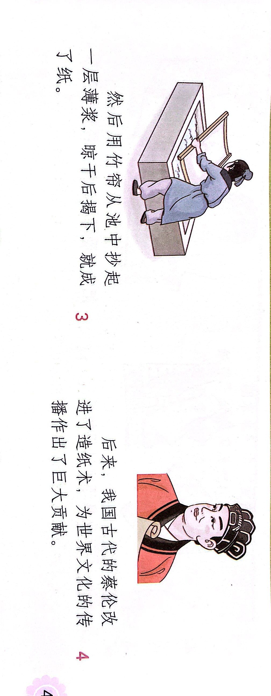
你知道吗

Slide 11
现代造纸工序：
砍 树
去 皮
切片
过滤
烘干
蒸煮
漂白
脱水
切割

Slide 12
一个班
55人
550张
一个年级
330人
3300张
一个学校
2000人
20000张
全中国
约15亿人

Slide 13
有人说：“纸是我自己的，想怎么用，用多少，都是我的事，和别人无关！”
“绿水青山就是金山银山。”——习近平

Slide 14
节约用纸我能行
小妙招1：___________________________
小妙招2：___________________________
小妙招3：__________________________
小妙招4：___________________________

Slide 15
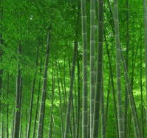
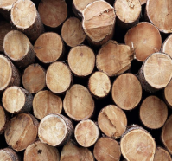
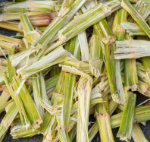
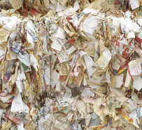
现代社会造纸原材料
竹子
木头
可回收材料
甘蔗渣

Slide 16
古代造纸工序：

Slide 17
习近平新时代中国特色
社会主义思想进校园
主办：武进区教育局
武进区卢家巷实验学校

